Slide 1

স্বাগতম

Slide 2
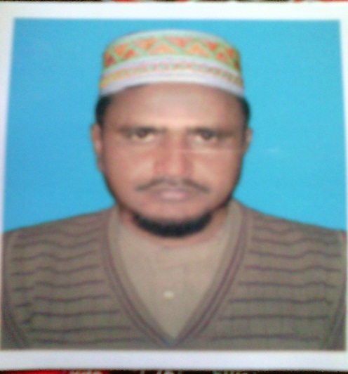
পরিচিতি
মোঃ গাউছুল আযম
সহ-সুপার
বেলখুর শাহজালালীয়া
দাখিল মাদ্রাসা
পাঁচবিবি, জয়পুরহাট।
আই,ডি নং-২৭
ব্যাচ নং-৪৭
বিষয়ঃ কৃষি শিক্ষা
শ্রেণীঃ ৭ম
বিষয়বস্তুঃ পারিবারিক পর্যায়ে গাভী পালন।
সময়ঃ ৪০মিনিট
তারিখঃ-২৪/১০/২০১৩খ্রিঃ।

Slide 3
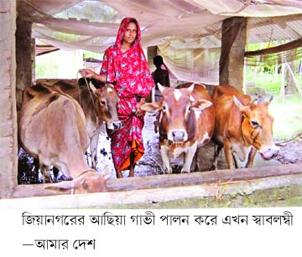
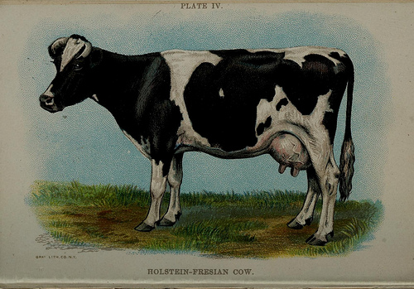
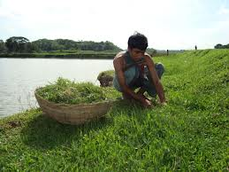
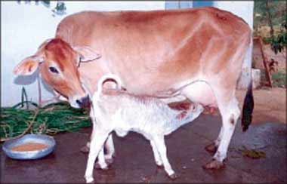
গাভী পালনের দৃশ্য
স্বাস্থ্যবতী গাভী

Slide 4
আজকের পাঠ- পারিবারিক পর্যায়ে গাভী
পালন।

Slide 5
শিখণ ফল
পারিবারিক পর্যায়ে গাভী পালন সম্পর্কে বলতে পারবে।
গাভীর স্বাস্থ্য সন্মত বাসস্থানের বর্ণনা দিতে পারবে।
গাভীর দৈনন্দিন সুষম খাদ্য তালিকা তৈরি করতে পারবে।
গাভীর রোগ- ব্যাধির বিবরণ লিখতে পারবে।

Slide 6
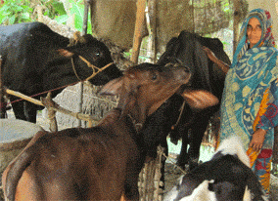
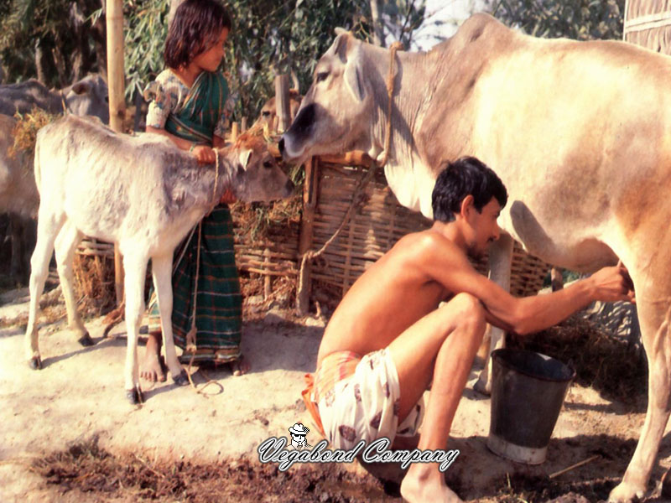
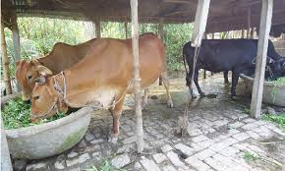

পারিবারিক পর্যায়ে গাভী পালন।
নিয়মিত দুধদোহন
খাদ্য ও বাসস্থান
প্রতিসেধক

Slide 7
গাভীর রোগ-ব্যাধি
সংক্রামক
পরজীবী

Slide 8
সংক্রামক
রোগ
বাদলা
তড়কা
গলাফুলা
গোবসন্ত

Slide 9
পরজীবী
কৃমি
উকুন, আটালি

Slide 10

একক কাজ
পারিবারিক পর্যায়ে গাভী পালন করে কি হওয়া যায়?
গাভীর স্বাস্থ্য সন্মত বাসস্থান কি?
গাভীর সংক্রামকরোগ কি কি?

Slide 11
গাভীর দৈনিক সুষম খাদ্যের তালিকা
সবুজ কাঁচা ঘাস | ১০-১৫ কেজি।
খড় | ২-৩ কেজি
মিশ্রিত দানাদার খাদ্য | ৩-৪ কেজি | প্রতি ৩লিঃ দুধের জন্য।

Slide 12
জোড়ায় কাজ
গাভীর দৈনিক সুষম খাদ্য তালিকা তৈরী কর?

Slide 13
সমাধান
সংক্রামক রোগ প্রতিরোধের জন্য নিয়মিত প্রতিষেধক টিকা
দিতে হবে।
পরজীবী দমন- কৃমির জন্য কৃমিনাশক ওষুধ খাওয়াতে হবে।
উকুন, আটালি দমনের জন্য নিয়মিত শরীর ঘসে গোছল করাতে হবে।

Slide 14
মূল্যায়ণ
পারিবারিক পর্যায়ে গাভী পালন কি?
একটি গাভীর জন্য দৈনিক কত কেজি কাঁচা ঘাস প্রয়োজন?
গাভীর সংক্রামক রোগ কি কি?
সংক্রামক রোগ প্রতিরোধ কি ভাবে করতে হবে?

Slide 15
বাড়ীর কাজ
স্বাস্থ্যসন্মত উপায়ে গাভী পালন পদ্ধতি আলোচনা কর।

Slide 16

ধন্যবাদ

